Slide 1

راهنمای جامع پرس سینه با هالتر
از مبانی آناتومی تا تکنیک‌های پیشرفته افزایش رکورد
به یاد داشته باشید که قوی‌ترین ورزشکاران دنیا نیز روزانه روی فرم خود کار می‌کنند. سفر شما در بدنسازی یک ماراتن است، نه دوی سرعت.
https://fitnamaco.ir منبع:

Slide 2
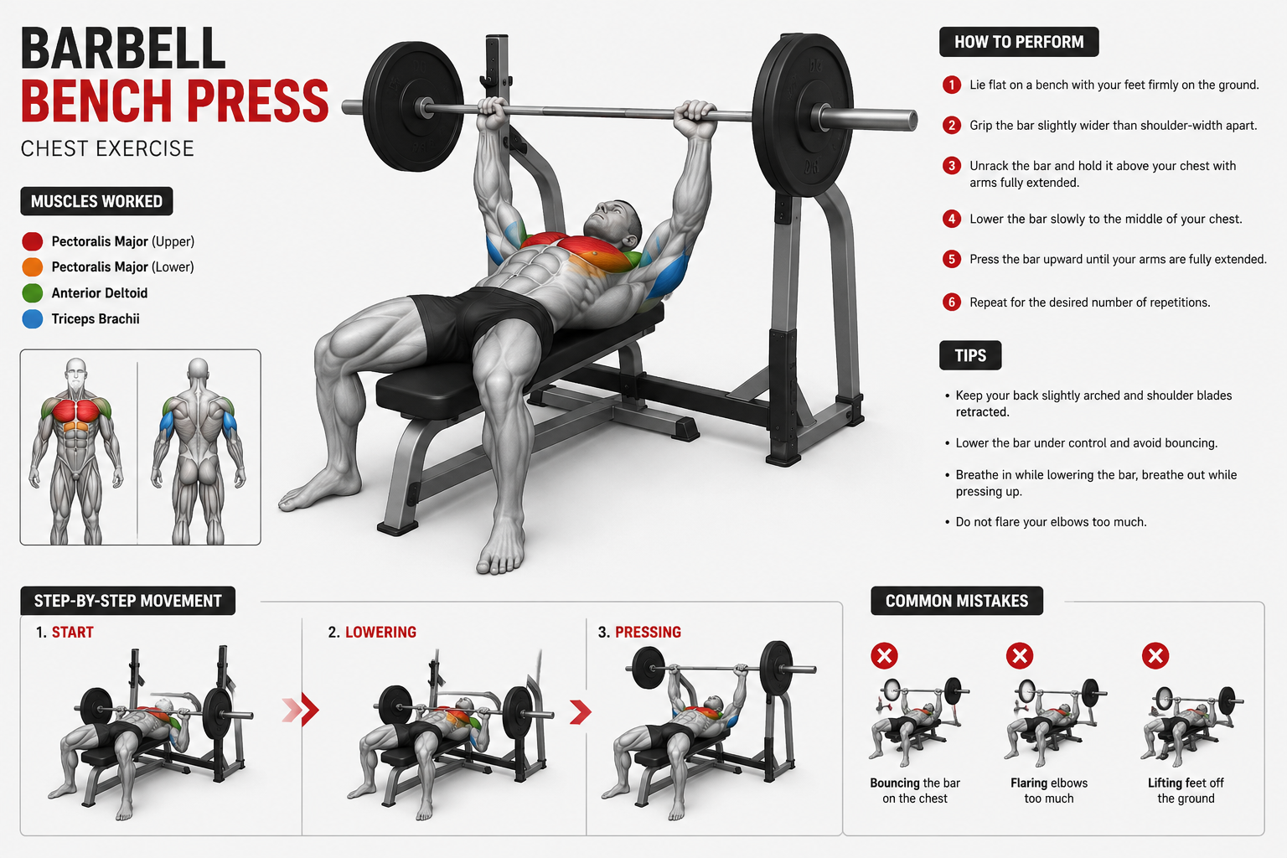

Slide 3
چرا پرس سینه هالتر؟
پرس سینه با هالتر یکی از اصلی‌ترین، چالش‌برانگیزترین و شناخته‌شده‌ترین حرکات در دنیای بدنسازی و قدرتی است. این حرکت، به همراه اسکات و ددلیفت، سه‌گانه طلایی وزنه‌برداری قدرتی (Powerlifting) را تشکیل می‌دهد و در هر مسابقه رسمی پاورلیفتینگ ارزیابی می‌شود.
مزیت اصلی این حرکت نسبت به جایگزین‌هایش، توانایی به‌کارگیری وزنه‌های سنگین‌تر به دلیل مسیر حرکتی ثابت و پایداری بیشتر است. این ویژگی آن را به ابزاری ایده‌آل برای توسعه حداکثر قدرت (Maximal Strength) در عضلات بالاتنه تبدیل می‌کند. در این راهنمای جامع، تمام زوایای این حرکت از آناتومی عضلات درگیر تا نکات تکنیکی ظریف و برنامه‌های پیشرفته افزایش رکورد بررسی می‌شود.

Slide 4
آناتومی عضلات درگیر
پرس سینه یک حرکت چندمفصلی (Compound) است؛ یعنی همزمان چندین مفصل (شانه و آرنج) و چندین گروه عضلانی را به‌کار می‌گیرد. شناخت دقیق این عضلات به شما کمک می‌کند تا تمرین هدفمندتری داشته باشید و نقاط ضعف خود را شناسایی کنید.
عضله | نوع نقش | بخش فعال‌تر | نکته کلیدی
سینه‌ای بزرگ (Pectoralis Major) | هدف اصلی | تمام بخش‌ها (بالایی، میانی، پایینی) | با تغییر زاویه نیمکت می‌توان فشار را روی بخش‌های مختلف آن متمرکز کرد
سینه‌ای کوچک (Pectoralis Minor) | کمکی / تثبیت‌کننده | زیر سینه‌ای بزرگ | نقش مهمی در کشیدن کتف به جلو و پایین دارد
سرشانه جلویی (Anterior Deltoid) | کمکی / سینرژیست | با زاویه مثبت نیمکت فعال‌تر می‌شود | درگیری بیش از حد آن نشانه فرم اشتباه (شانه‌های جلوزده) است
پشت بازو / سه‌سر (Triceps Brachii) | کمکی / سینرژیست | به‌ویژه در نیمه بالایی حرکت | با گرفتن دست‌ها به‌هم نزدیک‌تر، فشار بیشتری به پشت بازو منتقل می‌شود
دندانه‌ای جلویی (Serratus Anterior) | تثبیت‌کننده | در تمام طول حرکت | وظیفه چسباندن کتف به قفسه سینه و جلوگیری از بال‌زدن کتف را دارد
ذوزنقه‌ای (Trapezius) | تثبیت‌کننده | بخش‌های میانی و پایینی | با قرار دادن صحیح کتف‌ها، پایگاه محکمی برای پرس کردن ایجاد می‌کند
زیربغل (Latissimus Dorsi) | تثبیت‌کننده غیرمستقیم | در فاز پایین آوردن | با انقباض خفیف آن می‌توان مسیر پایین آوردن هالتر را کنترل کرد

Slide 5
انواع پرس سینه بر اساس زاویه و هدف
زاویه نیمکت تعیین می‌کند کدام بخش از عضله سینه بیشتر تحت فشار قرار گیرد. هر سه نوع زیر باید بخشی از برنامه تمرینی جامع شما باشند:
پرس سینه تخت (Flat Bench Press)
زاویه نیمکت: صفر درجه — رایج‌ترین و پایه‌ای‌ترین نوع. تمامی بخش‌های عضله سینه را به‌طور متعادل و همزمان درگیر می‌کند. برای افزایش قدرت و حجم کلی سینه بهترین انتخاب است و معمولاً بالاترین وزنه را در این زاویه می‌توان جابه‌جا کرد.
پرس بالاسینه (Incline Bench Press)
زاویه نیمکت: ۳۰ تا ۴۵ درجه مثبت — فشار اصلی را روی بخش فوقانی (کلاویکولار) سینه و سرشانه جلویی متمرکز می‌کند. بسیاری از بدنسازان حرفه‌ای زاویه ۳۰ درجه را به ۴۵ درجه ترجیح می‌دهند، زیرا در ۴۵ درجه سرشانه بیش از حد درگیر می‌شود و از فشار مستقیم بر بالاسینه کاسته می‌شود.
پرس زیر سینه (Decline Bench Press)
زاویه نیمکت: ۱۵ تا ۳۰ درجه منفی — فشار را روی بخش تحتانی (استرنوکوستال) سینه متمرکز می‌کند. مزیت بزرگ این حرکت درگیری کمتر سرشانه است که آن را برای افراد با مشکلات شانه مناسب‌تر می‌سازد. معمولاً وزنه بیشتری نسبت به پرس تخت می‌توان در این زاویه جابه‌جا کرد.

Slide 6
راه‌اندازی و تنظیم پیش از تمرین
انتخاب ارتفاع مناسب
یکی از مهم‌ترین و اغلب نادیده‌گرفته‌شده‌ترین جنبه‌ها، تنظیم صحیح ارتفاع نشیمنگاه است. هالتر باید در جایی قرار گیرد که برای برداشتن آن نیازی به قوس کامل آرنج نداشته باشید. ارتفاع ایده‌آل جایی است که با بازوهایی کمی خم (حدود ۱۰ تا ۱۵ درجه) بتوانید هالتر را از رک بردارید.
گرم‌کردن هدفمند (Targeted Warm-Up)
گرم‌کردن برای پرس سینه باید مفصل شانه، کتف و آرنج را آماده کند. پروتکل پیشنهادی:
۱۵ تکرار حرکت Band Pull-Apart (کشش کش به طرفین) برای فعال‌سازی عضلات پشت شانه
۱۵ تکرار Face Pull برای تقویت کاف‌ربندی و جلوگیری از آسیب روتاتور کاف
چرخش‌های کنترل‌شده مچ و شانه
۲ تا ۳ ست گرم‌کننده با بار ۴۰٪،

Slide 7
تیتر خود را وارد کنید
آموزش گام‌به‌گام تکنیک صحیح
فرم صحیح در پرس سینه نه‌تنها از آسیب جلوگیری می‌کند، بلکه مستقیماً بر میزان وزنه‌ای که می‌توانید جابه‌جا کنید تأثیر می‌گذارد. هر مرحله زیر را با دقت رعایت کنید:

Slide 8
مرحله ۱: قرارگیری صحیح روی نیمکت
به پشت روی نیمکت دراز بکشید؛ چشمان شما باید دقیقاً زیر هالتر قرار گیرند.
پاها را محکم و صاف روی زمین قرار دهید. پاشنه‌ها باید کاملاً روی زمین باشند، نه روی پنجه‌ها.
تیغه‌های شانه (Scapulae) را به سمت پایین و داخل بکشید و آن‌ها را روی نیمکت «قفل» کنید. این کار یک پایگاه محکم و پایدار ایجاد می‌کند.
قفسه سینه را کمی بالا دهید تا قوس طبیعی ستون فقرات حفظ شود. این قوس نباید بیش از ۲ تا ۳ سانتی‌متر باشد.
مرحله ۲: گرفتن هالتر (Grip)
فاصله دست‌ها باید کمی بیشتر از عرض شانه باشد؛ معمولاً میان نشانه‌های ضربدری هالتر استاندارد.
مچ‌ها باید مستقیم و در امتداد ساعد باشند، نه خم به عقب. مچ خم به عقب فشار مضاعفی به مفصل وارد می‌کند.
همیشه از گریپ بسته (Closed Grip) با انگشت شست استفاده کنید. گریپ باز (Thumbless Grip) خطر افتادن هالتر را به طرز خطرناکی افزایش می‌دهد.
هالتر باید روی پایه کف دست (نه انگشتان) قرار گیرد تا وزن مستقیماً از مچ به آرنج منتقل شود.
مرحله ۱: قرارگیری صحیح روی نیمکت
به پشت روی نیمکت دراز بکشید؛ چشمان شما باید دقیقاً زیر هالتر قرار گیرند.
پاها را محکم و صاف روی زمین قرار دهید. پاشنه‌ها باید کاملاً روی زمین باشند، نه روی پنجه‌ها.
تیغه‌های شانه (Scapulae) را به سمت پایین و داخل بکشید و آن‌ها را روی نیمکت «قفل» کنید. این کار یک پایگاه محکم و پایدار ایجاد می‌کند.
قفسه سینه را کمی بالا دهید تا قوس طبیعی ستون فقرات حفظ شود. این قوس نباید بیش از ۲ تا ۳ سانتی‌متر باشد.

Slide 9
مرحله ۳: برداشتن هالتر از رک (Unrack)
هالتر را با قفل کردن کامل آرنج از رک بردارید و آن را مستقیماً بالای شانه‌ها (نه سینه) نگه دارید. چند نفس عمیق بکشید و سیستم تنفسی را آماده کنید. این مرحله را با عجله انجام ندهید.
مرحله ۴: فاز پایین آوردن (Eccentric / Lowering Phase)
یک نفس عمیق و کامل بکشید و آن را حبس کنید (مانور والسالوا — توضیحات کامل‌تر در بخش تنفس).
هالتر را با کنترل کامل و در مدت ۲ تا ۳ ثانیه به سمت پایین بیاورید. سرعت را به سیم کشی نسپارید.
هالتر باید به بخش میانی سینه (حدوداً روی نوک پستان) برسد، نه به گردن یا بالای سینه.
آرنج‌ها باید زاویه‌ای حدود ۷۰ تا ۷۵ درجه نسبت به تنه داشته باشند. آرنج بیش از ۹۰ درجه باز شده (حالت صلیب) فشار بیش از حدی به مفصل شانه وارد می‌کند.
مرحله ۵: فاز بالا بردن (Concentric / Pressing Phase)
با یک حرکت قدرتمند و انفجاری، هالتر را به سمت بالا فشار دهید. مسیر حرکت باید کمی قوسی شکل باشد (از روی سینه به سمت صورت).
در حین فشار دادن، به آرامی نفس خود را تخلیه کنید.
در بالاترین نقطه آرنج را کاملاً قفل نکنید تا فشار مداوم روی عضلات حفظ شود (به استثنای مسابقات پاورلیفتینگ که قفل کردن الزامی است).
فشار دادن پا به زمین و رانه دادن لگن به نیمکت کمک می‌کند تا نیروی بیشتری به سمت هالتر منتقل شود.

Slide 10
تنفس صحیح: مانور والسالوا
مانور والسالوا (Valsalva Maneuver) یک تکنیک تنفسی است که با افزایش فشار داخل شکم، یک کمربند طبیعی و محافظ برای ستون فقرات ایجاد می‌کند. استفاده از این تکنیک در ست‌های سنگین الزامی است:
قبل از شروع فاز پایین آوردن، یک نفس عمیق بکشید و ریه‌ها را تا ۷۵٪ ظرفیت پر کنید.
نفس خود را حبس کرده و عضلات مرکزی (Core) خود را سفت کنید.
هالتر را با این فشار داخلی محافظت‌شده به سمت پایین بیاورید.
در پایین‌ترین نقطه، حرکت صعود را شروع کنید. نفس را همچنان حبس کنید.
در نیمه بالایی حرکت، به آرامی و با فشار کنترل‌شده نفس را تخلیه کنید.
هشدار: افراد مبتلا به فشار خون بالا یا مشکلات قلبی-عروقی باید پیش از استفاده از این تکنیک با پزشک مشورت کنند.

Slide 11
اشتباهات رایج، آسیب‌ها و راهکارهای اصلاحی
اشتباهات تکنیکی در پرس سینه نه‌تنها بازدهی تمرین را کاهش می‌دهند، بلکه می‌توانند منجر به آسیب‌های جدی شانه، مچ و قفسه سینه شوند.
اشتباه رایج | توضیح و خطرات | راهکار اصلاحی | شدت خطر
شانه‌های جلوزده (Rolled Shoulders) | عدم قفل کردن کتف روی نیمکت. فشار مستقیم به مفصل گلنوهومرال و روتاتور کاف وارد می‌کند | قبل از برداشتن هالتر، کتف‌ها را کاملاً به پایین و داخل بکشید | بسیار بالا — خطر پارگی روتاتور کاف
قوس بیش از حد کمر | فشار مضاعف به دیسک‌های کمری. جعل قدرت واقعی بدون درگیری صحیح سینه | قوس باید به حدی باشد که فقط یک مشت به راحتی زیر کمر رد شود | بالا — آسیب ستون فقرات
آرنج خیلی باز (۹۰+ درجه) | فشار شدید به مفصل شانه و لیگامان‌های اطراف آن | آرنج‌ها را در زاویه ۷۰ تا ۷۵ درجه نگه دارید | بالا — آسیب مفصل شانه
پرتاب هالتر از روی سینه | استفاده از مومنتوم به جای قدرت عضلانی. خطر جدی پارگی عضله سینه | هالتر باید با کنترل و تماس آرام (بدون Bounce) روی سینه قرار گیرد | بسیار بالا — پارگی عضله
جدا کردن پاها از زمین | عدم ایجاد پایگاه پایدار. فشار بیشتر به شانه‌ها و کاهش قدرت کلی | پاها را محکم و ثابت روی زمین نگه دارید. اگر نیمکت بلند است، از چوب‌پایه استفاده کنید | متوسط — کاهش پایداری
مچ خم به عقب | انتقال نادرست وزن از مچ به آرنج. درد و آسیب مزمن مچ | هالتر را روی پایه کف دست نگه دارید و مچ را صاف کنید | متوسط — آسیب مزمن مچ
تمرین بدون اسپاتر | در صورت خستگی و عدم اتمام تکرار، هالتر می‌تواند روی قفسه سینه یا گردن بیفتد | همیشه با اسپاتر کار کنید یا از قفسه مجهز به Safety Bar استفاده کنید | بسیار بالا — خطر جانی

Slide 12
مقایسه پرس سینه با هالتر، دمبل و دستگاه
انتخاب بین این سه ابزار باید بر اساس هدف تمرینی، سطح تجربه و شرایط فیزیکی صورت گیرد. هر کدام مزایا و محدودیت‌های خاص خود را دارند:
معیار | هالتر | دمبل | دستگاه
دامنه حرکتی (ROM) | محدودتر — مسیر خطی و ثابت | آزاد و کامل‌تر — طبیعی‌ترین مسیر | ثابت — تعریف‌شده توسط دستگاه
درگیری عضلات تثبیت‌کننده | زیاد | بیشترین — چالش تعادلی بالا | کمترین — دستگاه تثبیت می‌کند
حداکثر وزنه قابل استفاده | بیشترین | متوسط — محدود به قدرت دست ضعیف‌تر | متوسط تا بالا
مناسب برای افزایش حداکثر قدرت | ایده‌آل ★★★★★ | خوب ★★★★ | متوسط ★★★
مناسب برای حجم و تقارن عضلانی | خوب ★★★★ | ایده‌آل ★★★★★ — جبران عدم تقارن | خوب ★★★★
ایمنی (با فرم صحیح) | متوسط — نیاز به اسپاتر | بالا — قابل رها کردن ایمن | بسیار بالا — کنترل مسیر
مناسب برای مبتدیان | خوب — با نظارت | ایده‌آل — یادگیری آسان‌تر | بهترین — ایمن‌ترین
برتری در رفع ضعف‌های یکطرفه | ضعیف — ممکن است دست قوی‌تر جبران کند | عالی — هر دست مستقل کار می‌کند | متوسط

Slide 13
با تشکر از توجه شما

